Slide 1
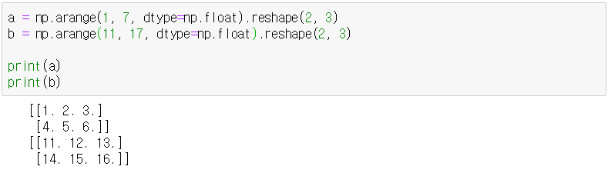
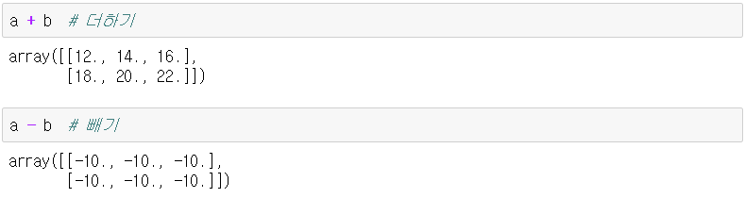
■ 배열 내부 연산
● 같은 위치에 있는 요소들의 연산

Slide 2
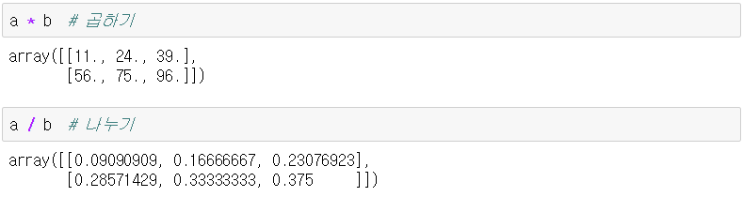
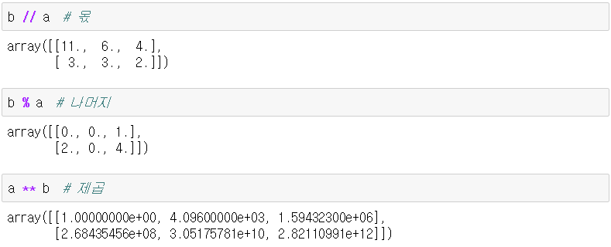
■ 배열 내부 연산
● 같은 위치에 있는 요소들의 연산

Slide 3
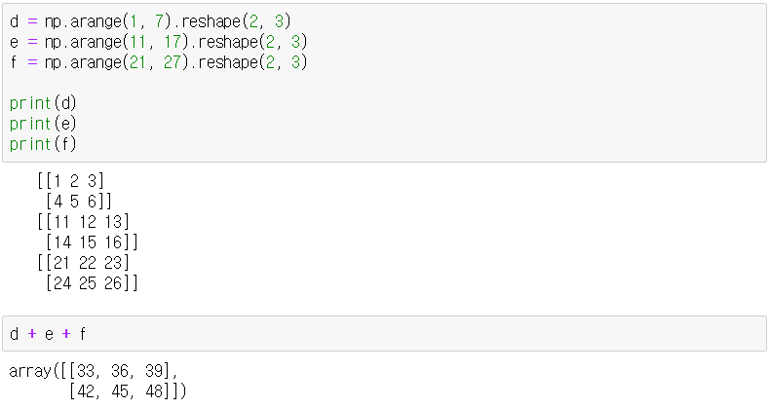
■ 배열 내부 연산
● 같은 위치에 있는 요소들의 연산

Slide 4
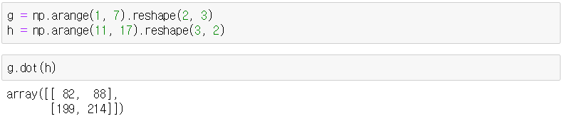

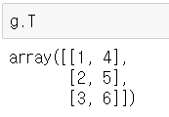

■ 배열 내부 연산
● 행렬 곱셈 : dot()
- transpose 사용
11
12
1
2
3
82
88
×
13
14
＝
4
5
6
199
214
15
16
×
＝

Slide 5
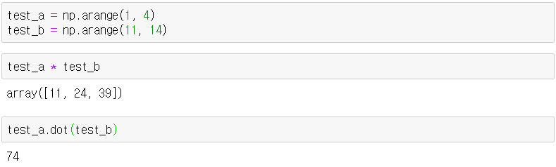
■ 배열 내부 연산
● 행렬 곱셈 : dot()
- 1차원 배열에서의 dot() 사용

Slide 6
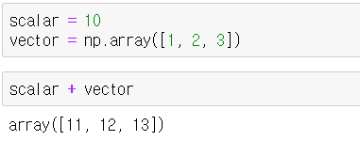
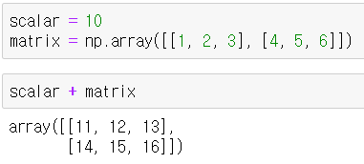
■ Broadcasting
● shape이 다른 배열 간 연산 지원
● scalar – vector – matrix – tensor 모두 연산 가능
- scalar / vector
- scalar / matrix
1
2
3
+
10
10
10
＝
11
12
13
1
2
3
10
10
10
11
12
13
+
＝
4
5
6
10
10
10
14
15
16

Slide 7
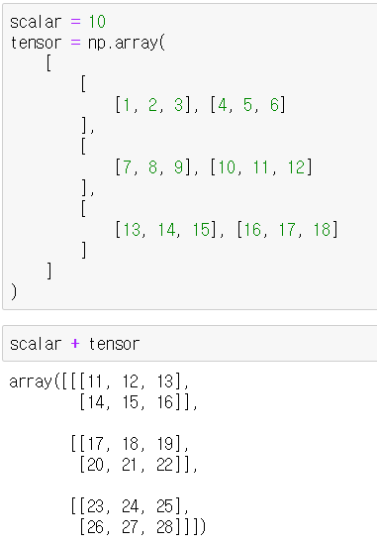
■ Broadcasting
● shape이 다른 배열 간 연산 지원
● scalar – vector – matrix – tensor 모두 연산 가능
- scalar / tensor
13
14
15
10
10
10
23
24
25
16
17
18
10
10
10
26
27
28
7
8
9
10
10
10
17
18
19
+
＝
10
11
12
10
10
10
20
21
22
1
2
3
10
10
10
11
12
13
4
5
6
10
10
10
14
15
16

Slide 8
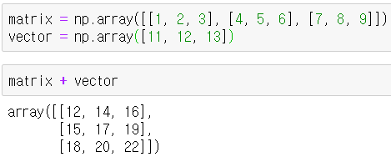
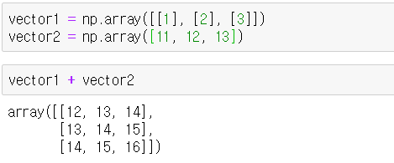
■ Broadcasting
● shape이 다른 배열 간 연산 지원
● scalar – vector – matrix – tensor 모두 연산 가능
- vector / matrix
- vector / vector
1
2
3
11
12
13
12
14
16
4
5
6
+
11
12
13
＝
15
17
19
7
8
9
11
12
13
18
20
22
1
1
1
11
12
13
12
13
14
2
2
2
+
11
12
13
＝
13
14
15
3
3
3
11
12
13
14
15
16

